Slide 1
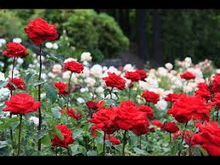
সবাইকে আজকের ক্লাসে স্বাগতম

Slide 2
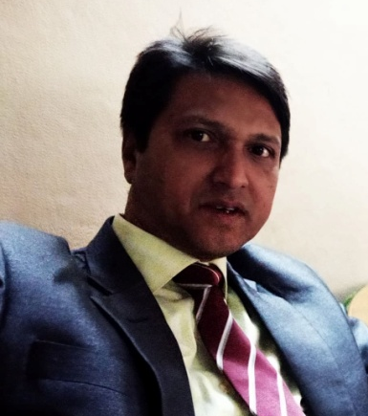
শিক্ষক পরিচিতি
মোঃ রফিকুল ইসলাম
সহকারী শিক্ষক
শালীহর হাজি আমির উদ্দিন উচ্চ বিদ্যালয়
উপজেলাঃগৌরীপুর,জেলাঃময়মনসিংহ।
মোবাইল নং-01712412162
rafiqi2162@gmail.com

Slide 3
পাঠ পরিচিতি
শ্রেণীঃ –অষ্টম
বিষয়ঃ- বিজ্ঞান
অধ্যায়ঃ- পঞ্চম
তারিখঃ-১৭/০৪/২০২১ইং

Slide 4
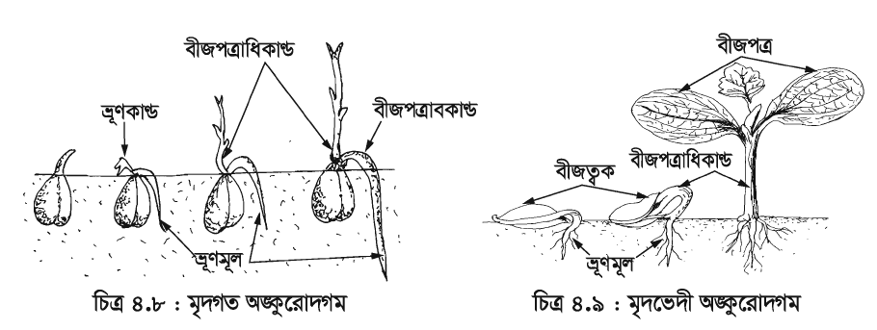
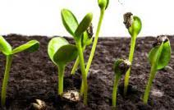
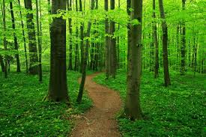
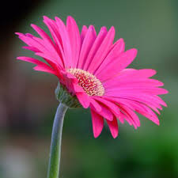

Slide 5
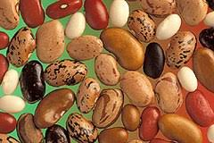
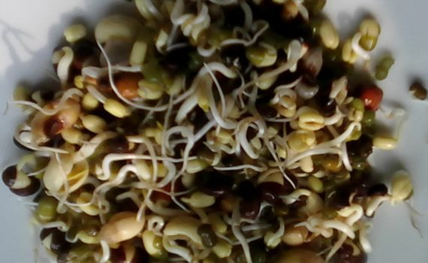
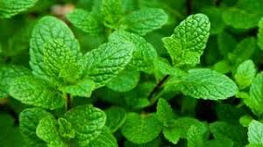
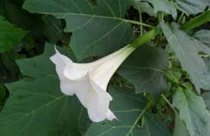
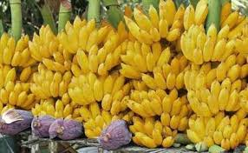
উদ্ভিদের জীবনে জীবন চক্রে এই ঘটনা গুলো সু-শৃঙ্খল ভাবে সম্পন্ন হওয়াকে কি বলে?

Slide 6
আজকের পাঠ -----
“উদ্ভিদের সমন্বয়”

Slide 7
শিখনফলঃ
এই পাঠ শেষে শিক্ষার্থীরা-
উদ্ভিদের সমন্বয় ব্যাখ্যা করতে পারবে।
বিভিন্ন প্রকার হরমোনের ভূমিকা ব্যাখ্যা করতে পারবে।
পরীক্ষার মাধ্যমে আলোর প্রতি উদ্ভিদের সাড়া দেওয়া প্রমাণ করতে পারবে।

Slide 8
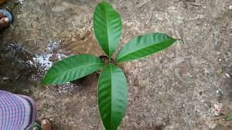
একটি উদ্ভিদের জীবন চক্রের পর্যায়গুলো হলো- অঙ্কুরোদগম, পুষ্পায়ন, ফল সৃষ্টি, বার্ধক্য প্রাপ্তি, সুপ্তাবস্থা ইত্যাদি একটি নিয়ম মেনে চলে।

Slide 9
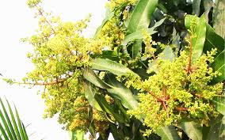
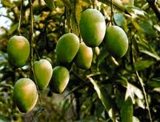
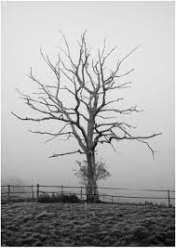
একটি উদ্ভিদের জীবন চক্রে পর্যায়গুলো হলো- অঙ্কুরোদগম, পুষ্পায়ন, ফল সৃষ্টি, বার্ধক্য প্রাপ্তি,সুপ্তাবস্থা ইত্যাদি একটি নিয়ম মেনে চলে।

Slide 10
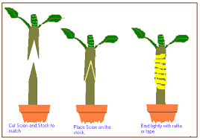
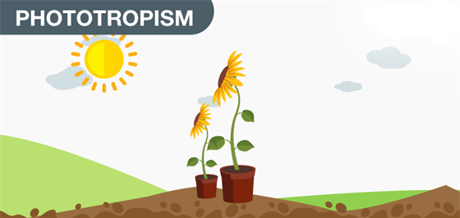
অক্সিনঃ
চার্লস ডারউইন এ হরমোন আবিষ্কার করেন। তিনি উদ্ভিদের ভ্রুনমুকুলাবরণীর উপর আলোর প্রভাব লক্ষ করেন। আলো যখন তীর্যকভাবে একদিকে লাগে তখন ভ্রুনমুকুলাবরণী আলোর উৎসের দিকে বাকা হয়ে বৃদ্ধি লাভ করে। ভ্রুনমুকুলাবরনীর অগ্রভাগে অবস্থিত হরমোনটি হল বৃদ্ধিসহায়ক হরমোন অক্সিন।অক্সিন প্রয়োগে শাখা কলমে মূল গজায়, ফলের অকালে ঝড়ে পড়া রোধ করে।

Slide 11
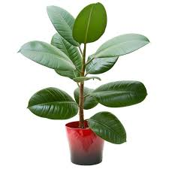
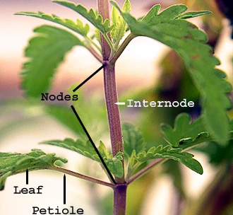
জিব্বেরেলিনঃ
চারাগাছ, বীজপত্র ও পত্রের বর্ধিঞ্চু অঞ্চলে এদের দেখা যায়। এর প্রভাবে উদ্ভিদের পর্বমধ্যগুলো দৈর্ঘে বৃদ্ধি পায়। এ জন্য খাটো উদ্ভিদে এ হরমোন প্রয়োগ করলে উদ্ভিদটি অন্যান্য সাধারণ উদ্ভিদ থেকেও লম্বা হয়। বীজের সুপ্তাবস্থা কাটাতেও জিব্বেরেলিন ব্যবহার হয়।

Slide 12
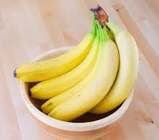
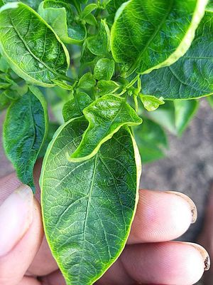
ইথিলিনঃ
ইথিলিন একটি গ্যাসীয় পদার্থ। এটি ফল পাকাতে সাহায্য করে। এ হরমোন ফল, ফুল, বীজ ,পাতা ও মূলেও দেখা যায়। এর প্রভাবে চারাগাছের বিকৃত বৃদ্ধি লক্ষ করা যায়।

Slide 13
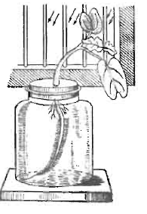
আলোর প্রতি উদ্ভিদের সাড়া দেওয়ার পরীক্ষাঃ
উপকরণঃ একটি কাচের বড় মূখযুক্ত বোতল, পুষ্টি দ্রবণ, ছিদ্রযুক্ত কর্ক, একটি সবল উদ্ভিদের চারা।
কার্যপ্রণালীঃ একটি বোতলে পুষ্টি দ্রবণ নিয়ে ছিদ্রযুক্ত ছিপিটি লাগিয়ে ছিপির ছিদ্রপথে চারাগাছটি এমনভাবে ডুকিয়ে দাও যাতে মূল্গুলো পুষ্টি দ্রবণে ডুবে থাকে। এবার গাছসহ বোতলটি জানালার কাছে আলোকিত স্থানে রেখে দাও।
পর্যবেক্ষণঃ ৪/৫দিন পর দেখবে যে, উদ্ভিদের কান্ড জানালার বাহিরের দিকে এবং মূল আলোক উৎসের বিপরীত দিকে বেকে যাচ্ছে।
সিদ্ধান্তঃ কান্ডে আলোক মূখী এবং মূলে আলোকবিমূখী বৃদ্ধি ও চলন ঘটে।

Slide 14
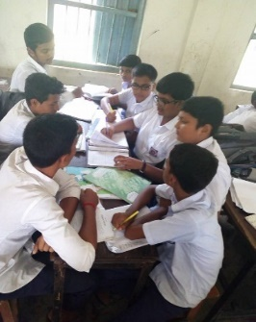
দলগত কাজঃ
সময়ঃ-১০ মিনিট
উদ্দীপকের ঘটনাটি উদ্ভিদ জীবনে গুরুত্বপূর্ণ -যুক্তিসহ বিশ্লেষণ কর।

Slide 15
একক কাজ
হরমোন উদ্ভিদের জীবন চক্রে কি ভূমিকা রাখে ব্যাখ্যা কর।

Slide 16
মূল্যায়ণঃ
১।উদ্ভিদের জীবন চক্রের কাজ গুলি সুশৃঙ্খল নিয়ম মেনে চলাকে কি বলে?
২। উদ্ভিদের সকল কাজ নিয়ন্ত্রনকারী রসায়নিক পদার্থকে কি বলে?
৩। অক্সিনের কাজ কি?
৪।নীচের কোন উপাদানটি উদ্ভিদের চারা গাছের বিকৃত বৃদ্ধির কারন?
ক)জিব্বেরেলিন খ)ফ্লোরিজেন গ)অক্সিন ঘ) ইথিলিন
৫। ট্রাফিক চলন কাকে বলে?

Slide 17
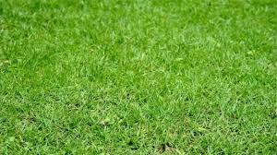
টবে লাগানো গাছের চারা ঘরে জানালার পাশে রাখলে তা জানালার দিখে অগ্রসর হয় কেন? ব্যাখ্যা কর।
বাড়ীর কাজঃ

Slide 18
ধন্যবাদ

